Slide 1
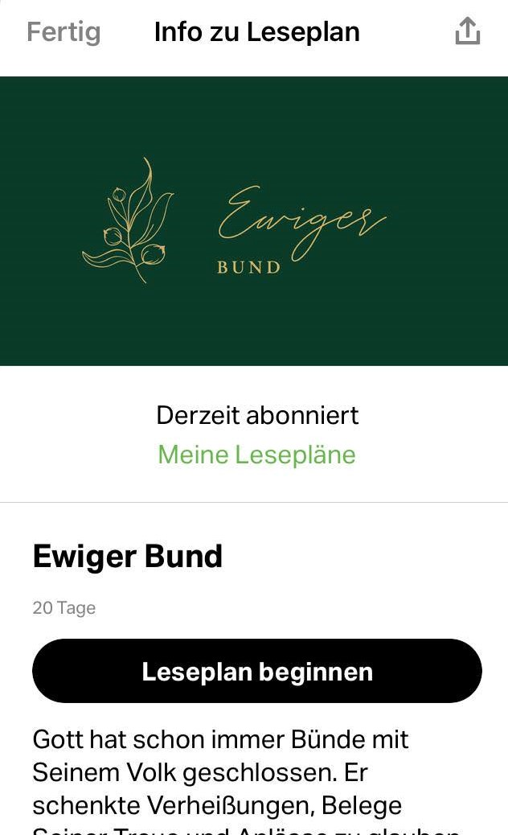

Slide 2
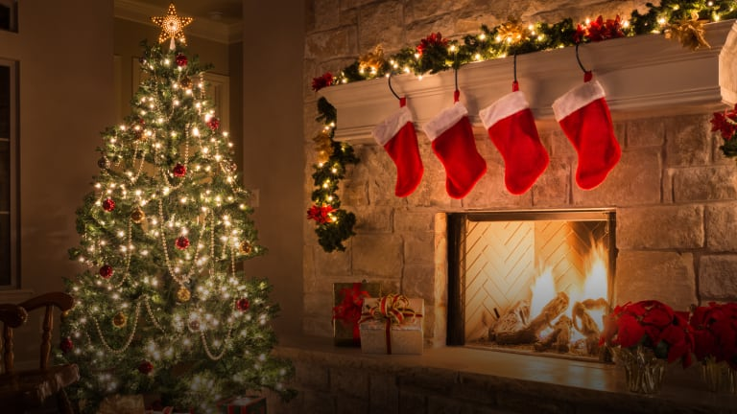
Ewiger Bund

Slide 3
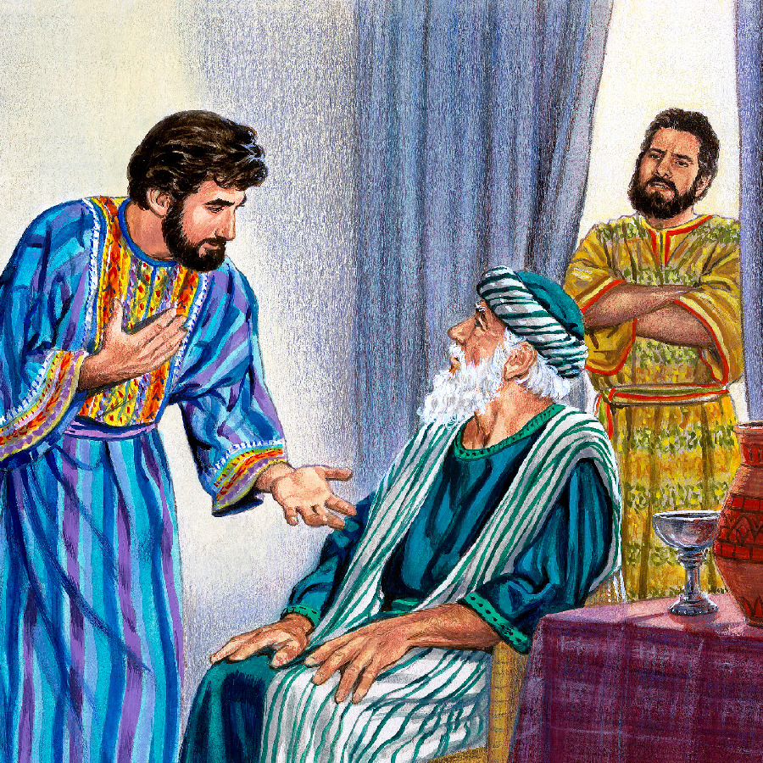

Slide 4
1. 2 verschiedene Lebensarten 2. Das tiefgreifende Problem 3. Die übernatürliche Lösung 4. 3 Propheten, die Erstaunliches über den neuen Bund zu sagen haben

Slide 5
2 verschiedene Lebensarten
1. Rebellion gegen Gott: ich brauche niemanden außer mich,
2. Frömmigkeit, die nur auf „guten“ Werken basiert
-> erinnert an die beiden Söhne in dem Gleichnis des „verlorenen Sohns“ (Lukas 15:11-32)

Slide 6
2. Das tiefgreifende Problem

Slide 7
Jeremia 17:9+10 Überaus trügerisch ist das Herz und bösartig; wer kann es ergründen?10 Ich, der HERR, erforsche das Herz und prüfe die Nieren, um jedem Einzelnen zu vergelten entsprechend seinen Wegen, entsprechend der Frucht seiner Taten.

Slide 8
3. Die übernatürliche Lösung

Slide 9
Was sind Merkmale des neuen Bundes?

Slide 10
Was sind Merkmale des neuen Bundes? Jeremia Hesekiel Jesaja

Slide 11
Siehe, es kommen Tage, spricht der HERR, da ich mit dem Haus Israel und mit dem Haus Juda einen neuen Bund schließen werde;32 nicht wie der Bund, den ich mit ihren Vätern schloss an dem Tag, da ich sie bei der Hand ergriff, um sie aus dem Land Ägypten herauszuführen; denn sie haben meinen Bund gebrochen, obwohl ich doch ihr Eheherr war, spricht der HERR.33 Sondern das ist der Bund, den ich mit dem Haus Israel nach jenen Tagen schließen werde, spricht der HERR: Ich will mein Gesetz in ihr Innerstes hineinlegen und es auf ihre Herzen schreiben, und ich will ihr Gott sein, und sie sollen mein Volk sein; und es wird keiner mehr seinen Nächsten und keiner mehr seinen Bruder lehren und sagen: »Erkenne den HERRN!« Denn sie werden mich alle kennen, vom Kleinsten bis zum Größten unter ihnen, spricht der HERR; denn ich werde ihre Missetat vergeben und an ihre Sünde nicht mehr gedenken! Jeremia 31:31-33

Slide 12
Die ersten 3 Merkmale des neuen Bundes 1. Alle Sünden werden vergeben sein: Vers 34: und es wird keiner mehr seinen Nächsten und keiner mehr seinen Bruder lehren und sagen: »Erkenne den HERRN!« Denn sie werden mich alle kennen, vom Kleinsten bis zum Größten unter ihnen, spricht der HERR; denn ich werde ihre Missetat vergeben und an ihre Sünde nicht mehr gedenken!

Slide 13
Mir ist Erbarmung widerfahren (Nr.319 im F&L)
Darf ich wiederkommen mit der gleichen Schuld? Hast du nicht verloren endlich die Geduld?
Ist denn deine Gnade also täglich neu,
dass du willst vergeben auch so oft es sei?
Für mich gingst du nach Golgatha
Allein deine Gnade genügt
(Nr.329 im F&L)
Wer ist ein Gott wie du?
Der die Sünde verzeiht und das Unrecht vergibt?
Du liebst es gnädig zu sein.
JESÚS vive en mi.

Slide 14
Die ersten 3 Merkmale des neuen Bundes 1. Alle Sünden werden vergeben sein 2. Gesetz im Herzen: Ich will mein Gesetz in ihr Innerstes hineinlegen und es auf ihre Herzen schreiben

Slide 15
Die ersten 3 Merkmale des neuen Bundes 1. Alle Sünden werden vergeben sein 2. Gesetz im Herzen 3. Beziehung im Herzen: und es wird keiner mehr seinen Nächsten und keiner mehr seinen Bruder lehren und sagen: »Erkenne den HERRN!« Denn sie werden mich alle kennen, vom Kleinsten bis zum Größten unter ihnen, spricht der HERR.

Slide 16
Hesekiel

Slide 17
Ich will ihnen ein ungeteiltes Herz und einen neuen Geist geben. Ja, ich nehme das versteinerte Herz aus ihrer Brust und gebe ihnen ein lebendiges Herz. 20 Dann werden sie nach meinen Weisungen leben, meine Gebote achten und sie befolgen. Sie werden mein Volk sein, und ich werde ihr Gott sein. 21 Die aber, deren Herz an den widerlichen Götzen und Gebräuchen hängt, werde ich bestrafen. Alles, was sie getan haben, fällt auf sie zurück. Mein Wort gilt!«
Hesekiel 11: 19-20

Slide 18
Merkmale des neuen Bundes 1. Alle Sünden werden vergeben sein 2. Gesetz im Herzen 3. Beziehung im Herzen 4. Neues Herz

Slide 19
Merkmale des neuen Bundes 1. Alle Sünden werden vergeben sein 2. Gesetz im Herzen 3. Beziehung im Herzen 4. Neues Herz 5. Ein neuer Geist

Slide 20
Jesaja

Slide 21
Ich, der HERR, habe dich berufen in Gerechtigkeit und ergreife dich bei deiner Hand; und ich will dich behüten und dich zum Bund für das Volk setzen, zum Licht für die Heiden; 7 dass du die Augen der Blinden öffnest, die Gebundenen aus dem Gefängnis führst und aus dem Kerker die, welche in der Finsternis sitzen. 8 Ich bin der HERR, das ist mein Name; und ich will meine Ehre keinem anderen geben, noch meinen Ruhm den Götzen! Jesaja 42:6-8

Slide 22
Merkmale des neuen Bundes DURCH JESUS 1. Alle Sünden werden vergeben sein 2. Gesetz im Herzen 3. Beziehung im Herzen 4. Neues Herz 5. Ein neuer Geist

Slide 23
Wie macht sich das in deinem Leben bemerkbar, dass du im neuen Bund lebst?

